Slide 1

Мастер-класс «Использование современных фитнес – технологий в физкультурно-оздоровительной работе ДОУ»
Педагог-психолог
Дерябина А.С.

Slide 2
Цель – повышение профессиональной компетентности педагогов в вопросах укрепления здоровья детей в условиях ДОУ

Slide 3
План работы:
Консультация «Современные фитнес -технологии в ДОУ».
2. Практическая часть (разминка, дыхательная гимнастика, игровой стретчинг).
3. Релаксация «Отдых на море».
4. Рефлексия.

Slide 4
Детский фитнес - это хорошо продуманная детская физкультура, общеукрепляющая и формирующая жизненно важные умения и навыки.

Slide 5
Современные фитнес-технологии:
- классическая аэробика;
- степ - аэробика;
- фитбол - гимнастика;
- образно – игровая ритмическая гимнастика;
- дыхательная гимнастика;
- игровой стретчинг.

Slide 6
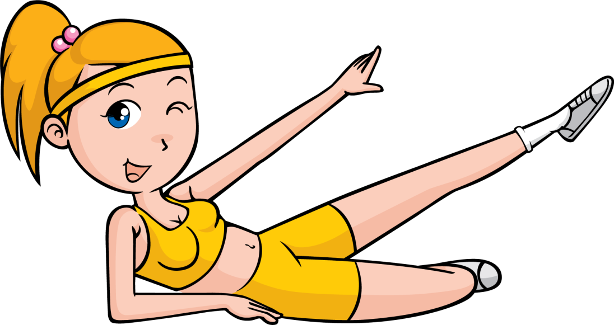
Классическая аэробика - комплекс упражнений, развивающий координацию, гибкость и чувство равновесия , стимулирующий работу сердечно-сосудистой и дыхательной систем.

Slide 7
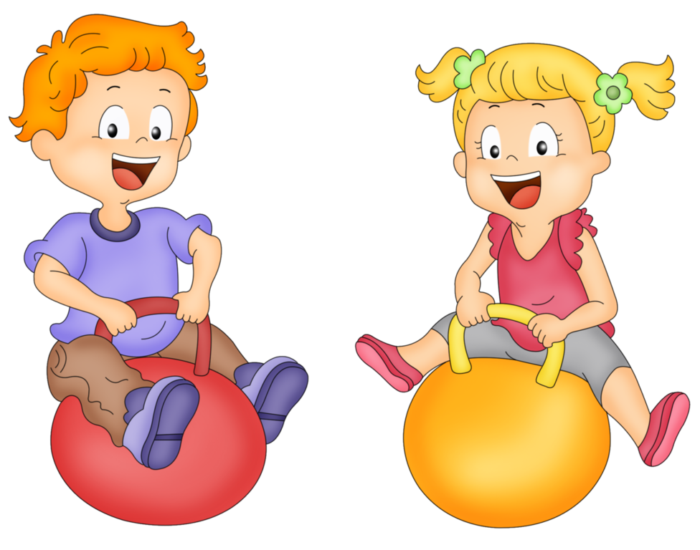
Фитбол-гимнастика - направление оздоровительной аэробики с использованием больших гимнастических мячей- фитболов.

Slide 8
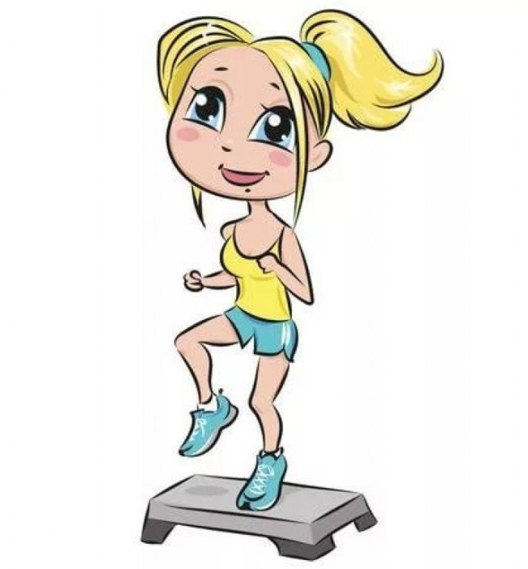
Степ – аэробика – ритмичные подъемы и спуски со специальной платформы. Эта кардиотренировка позволяет не только снизить вес, но и улучшить физическое самочуствие.

Slide 9
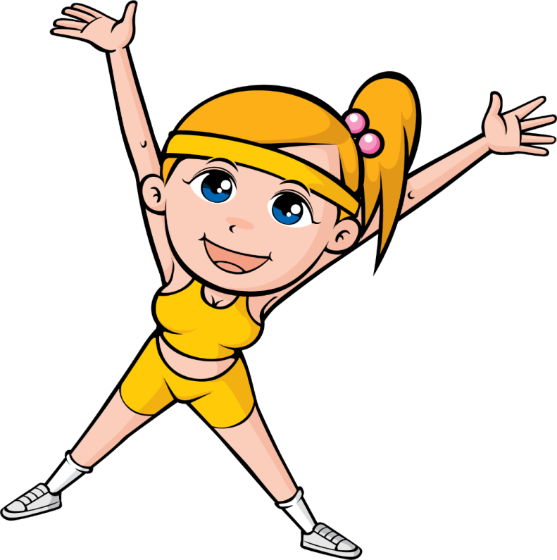
Образно-игровая ритмическая гимнастика - это вид оздоровительной гимнастики, основным содержанием которой являются упражнения для всех частей тела.

Slide 10
Дыхательная гимнастика.
это комплекс упражнений, при которых работают все органы дыхательной системы.

Slide 11
Задачи.
1. Развивать и совершенствовать органы дыхания и кровообращения, сердечно – сосудистой и нервной систем организма.
2. Повышать жизненный тонус ребенка и сопротивляемость его организма.

Slide 12
Дыхательная гимнастика
А.Н. Стрельниковой

Slide 13
Это комплекс упражнений, при которых работают все органы дыхательной системы.
Это универсальный вид гимнастики, который может быть лечебным и профилактическим, оздоровительным и развивающим, восстанавливающим силы и улучшающий настроение.

Slide 14
Правила проведения дыхательной гимнастики с детьми дошкольного возраста.
1. Воздух в помещении должен быть свежим.
2. Полезно делать гимнастику на прогулке.
3. Любое упражнение длиться не более 3 мин.
4. Упражнения должны быть регулярными.
5. Запрещено делать упражнения на голодный желудок и сразу после приема пищи, необходимо выдержать паузу.
6. Целесообразно делать гимнастику в разных частях физкультурного занятия и в режиме дня дошкольника
7. Начинать надо с простых упражнений и постепенно переходить к сложным.
8. Дыхательной гимнастикой можно заниматься с 3-4 лет.
9. Упражнения проводятся в игровой и подражательной форме.

Slide 15
Основной комплекс дыхательных упражнений

Slide 16
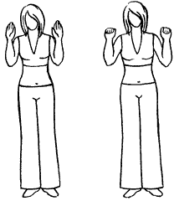
Упражнение «Ладошки»
Исходное положение: встать прямо, согнуть руки в локтях, локти при этом опущены вниз.
Ладони направлены к «зрителю». Делать шумные, короткие, ритмичные вдохи носом и одновременно сжимать ладони в кулаки, совершая хватательные движения.

Slide 17
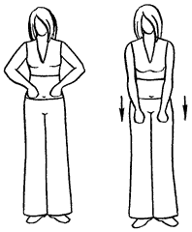
Упражнение «Погончики»
Исходное положение: встать прямо, кисти рук сжать в кулаки и прижать к животу на уровне пояса. При вдохе резко толкать кулаки к полу, как бы отжимаясь от него. Во время толчка кулаки разжимаются.
Плечи при этом должны быть напряжены, руки прямые, тянущиеся к полу, пальцы широко растопырить.

Slide 18
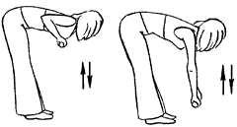
Упражнение «Насос»
Исходное положение: встать прямо, руки опустить, ноги чуть уже ширины плеч. Слегка наклониться вниз к полу, округлив спину, голову опустить, шею не тянуть и не напрягать, руки опустить вниз. Сделать короткий шумный вдох в конечной точке наклона.

Slide 19
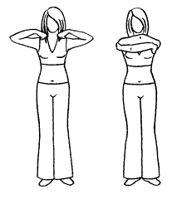
Упражнение «Обхвати плечи»
Исходное положение: встать прямо, руки согнуть в локтях и поднять на уровень плеч кистями друг к другу. В момент активного шумного вдоха носом выбросить руки навстречу друг к другу, как бы обнимая себя за плечи. Необходимо, чтобы руки двигались параллельно, а не крест-накрест.

Slide 20
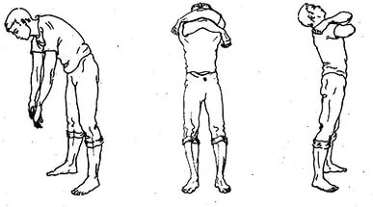
Упражнение «Большой маятник»
Исходное положение: встать прямо, ноги чуть уже ширины плеч. Слегка наклониться к полу, руки при этом тянуть к коленям, но не опускать ниже – вдох.

Slide 21

Упражнение «Повороты головы»
Исходное положение: встать прямо, ноги чуть уже ширины плеч. Повернуть голову вправо и сделать короткий шумный вдох носом. Затем сразу же повернуть голову влево, опять сделать короткий шумный вдох. При выполнении упражнения посередине голову не останавливать, шею не напрягать, вдох делать коротким.

Slide 22
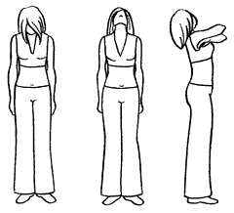
Упражнение «Маятник головой» («Малый маятник»)
Исходное положение: встать прямо, ноги чуть уже ширины плеч.
Опустить голову вниз, посмотреть на пол – резкий короткий вдох. Поднять голову вверх, посмотреть на потолок – резкий короткий вдох. Выдох уходит пассивно в промежутках между вдохами, голова при этом не останавливается посередине. Ни в коем случае нельзя напрягать шею.

Slide 23
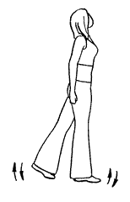
Упражнение «Перекаты»
Исходное положение: встать таким образом, чтобы правая нога была впереди, а левая – на расстоянии одного шага сзади. Тяжесть тела распределить на обе ноги. Перенести тяжесть тела на стоящую впереди правую ногу, левая при этом согнута в колене и отставлена назад на носок для равновесия (на нее не опираться). Выполнить легкое танцевальное приседание на правой ноге – шумный короткий вдох. Затем правое колено выпрямить и перенести тяжесть тела на стоящую сзади левую ногу.

Slide 24
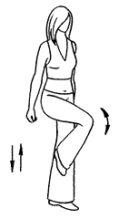
Упражнение «Передний шаг» (рок-н-ролл)
Исходное положение: встать прямо, ноги чуть уже ширины плеч, руки опущены вдоль тела. Поднять вверх на уровень живота согнутую в колене правую ногу, на левой ноге в этот момент сделать легкое танцевальное приседание – короткий шумный вдох носом.

Slide 25
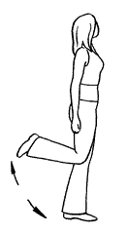
Упражнение «Задний шаг»
Исходное положение: встать прямо, ноги чуть уже ширины плеч. Отвести согнутую в колене правую ногу назад, как бы ударяя себя пяткой по ягодице. На левой ноге в этот момент слегка присесть, одновременно шумно вдыхая носом. Затем обе ноги на одно мгновение вернуть в исходное положение – выдох уходит сразу же после каждого вдоха.

Slide 26
Игровой стретчинг для детей дошкольного возраста

Slide 27
«Растяжка сопутствует нам всю жизнь. Рождение – это растяжка. Глубокий вдох, улыбка, любое движение тела – растяжка. Растяжка – это гибкость. Гибкость – это молодость.» (Е.И.Зуев «Волшебная сила растяжки»)
«До тех пор, пока позвоночник гибкий – человек молод, но как только исчезнет гибкость – человек стареет» (Индийские йоги)

Slide 28
  Стретчинг – это растяжка, специальная поза, предназначенная для увеличения и сохранения длины мышц.
  Игровой стретчинг - это специально подобранные упражнения на растяжку мышц, проводимые с детьми в игровой форме.
Благодаря стретчингу увеличивается подвижность суставов, мышцы становятся более эластичными и гибкими,
дольше сохраняют работоспособность.
Стретчинг повышает общую двигательную активность.

Slide 29
Задачи стретчинга:
Развитие физических качеств: мышечной силы,
ловкости, выносливости, гибкости.
1
Развитие психических качеств: внимание,
воображение, умственные способности.
2
Укрепление костно-мышечной системы, повышение
функциональной деятельности органов и
систем организма.
3
4
Создание условий для положительного
психоэмоционального состояния детей,
раскрепощённости и творчества в движении.

Slide 30
Значение игрового стретчинга:
увеличивается подвижность суставов;
мышцы становятся более
эластичными и гибкими;
повышается общая двигательная активность;
упражнения направлены на формирование правильной осанки;
воспитываются выносливость и старательность;

Slide 31
4 основных принципа растяжки:
1- Частота (ежедневно или 3-4 раза в неделю).
2- Интенсивность.
3- Время (10 – 15 мин/день).
4- Тип (статическая (медленная), динамическая (плавный переход от упражнения к упражнению), баллистическая (маховые движения с большой амплитудой)

Slide 32
Как проходят занятия игрового стретчинга?
В первой (вводной) части занятия проходит
разогрев мышц, подготовка организма к работе.
Дети выполняют упражнения в различных видах
ходьбы, бега, прыжков, для укрепления свода стопы,
координации движений, ориентации в пространстве,
развития внимания.

Slide 33
Во второй (основной) части переходим к стретчингу.
Упражнение «Солнышко» - помогает растянуть боковые мышцы туловища, сохраняет гибкость позвоночника, подвижность тазобедренных суставов.
Упражнение «Бабочка» способствует усилению внутриполосному давлению, а значит, воздействует на органы брюшной полости.
Упражнение «Ходьба» делает суставы ног более подвижными.
Упражнение «Кошка» укрепляет позвоночник, увеличивает приток крови к нему и выходящим из него нервам.
Упражнение «Страус» для мышц брюшного пресса.
Упражнение «Веточка» для гибкости позвоночника.
Упражнение «Зайчик» и «Медведь» на растяжку и повышение эластичности мышц.

Slide 34
В заключительной части занятия решается задача восстановления организма после физических нагрузок.
Упражнение на релаксацию выполняется под музыкальное сопровождение.

Slide 35
Основные правила стретчинга:
разогрев перед упражнениями;
медленное и плавное выполнение упражнений;
«правило ровной спины» - следите за осанкой,
т.к. сгорбленность уменьшает гибкость;
спокойное дыхание;
растяжка должна выполняться систематически и
симметрично для обеих сторон тела

Slide 36
Разминка «Мы идем»

Slide 37
Игра «Угадай
кто я?»

Slide 38
Игра «Коврик»

Slide 39
Релаксация
«На берегу моря»»

Slide 40
Спасибо за внимание!

